Slide 1
Continu, alternatif, et les autres…
Les différents types de signaux, courants, tensions…
Les différents types de signaux, courants, tensions…
;bjbhjbhjh jfdjd jdsjsoqo cqsjocqs cqscqscqs csqcqscqs cqscqscqs djfiosmdh wnsuehe cjsiovbsh sndvbtfvs

Slide 2
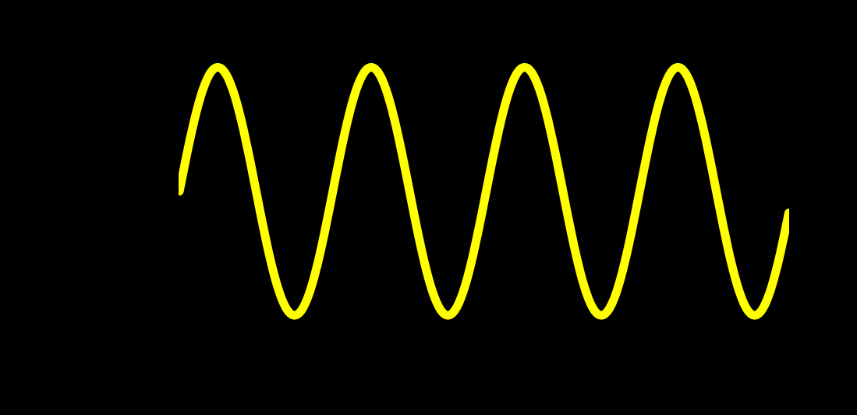
Représentation des signaux électriques
L’axe vertical représente les grandeurs du signal électrique (u, i, )
L’axe horizontal le temps qui s’écoule…
La courbe suit l’évolution du signal en fonction du temps.
U+
0
t
U-

Slide 3
Tensions, Courants, continus
Repérés par un signe + et – dans un schéma électrique, mais aussi par le symbole « DC » Direct Current ou « CC » Courant Continu. On trouve aussi un symbole ou encore si le signal n’est pas parfaitement continu (redressement, stabilisé).
Les polarités (tensions) sont toujours dans le même sens, le courant aussi. Une valeur fixe les caractérise.
C’est la deuxième forme la plus utilisée parce qu'elle est nécessaire à tout équipement avec des composants électroniques.
Cette énergie est fournie par des piles des batteries d’accumulateur, et des alimentations redressées filtrées, ou des alimentations stabilisées.
U+
Tension continue positive
+2
exemple
0
t
-2
U-
Tension continue négative

Slide 4
Courants, Tensions, variables
Tout ce qui n’est pas continu est… variable
Un signal est « seulement » variable, quand il évolue sans « motif » répétitif régulier dans le temps.
Il pourra être globalement positif, globalement négatif ou, quelconque.
Les valeurs caractéristiques seront: la plage de variation la vitesse de variation...
Mesurés pour leur valeur moyenne, au multimètre en position « DC » comme pour le courant continu.
U+
exemple
0
t
U-

Slide 5
Courants, Tensions, périodiques
Ces signaux ont une variation qui se répète dans le temps de manière identique et continue.
Cette répétition se reproduit au bout d’un temps appelé « période » représenté par la lettre « T » exprimé en secondes (ou sous multiple ms).
Le nombre de périodes dans une seconde s’appelle la fréquence « F» et s’exprime en Hertz (symbole Hz) la relation entre la période et la fréquence est: F = 1 /T.
On aura des valeurs max, mini, moyenne une valeur efficace (équivalent au continu, dans la production de chaleur)
Tension Maximum ou crête
U+
Tension Moyenne
0
Tension Minimum
1
t (s)
Une période
Trois périodes pour 1 seconde
F = 3 Hz et T =0,33 s
exemple
U-

Slide 6
Tensions, Courants, alternatifs
Notés CA ou AC dans un schéma, ou signalés par des repères du type Ph, N, ou L1,L2,L3, quand ils ont pour origine les centrales électriques.
En plus d’être périodiques, la caractéristique principale est que la valeur moyenne vaut « 0 ». (autant de plus que de moins).
On aura des valeurs maxi ou crête, mini, et efficace (cf continu).
Fréquence « F » en Hz période « T » en s.
2 périodes pour 1 seconde
F = 2 Hz et T =0,5 s
Tension Maximum ou crête
U+
Tension efficace
0
Tension Moyenne ‘0’
1
t (s)
Tension Minimum
U-
Une période

Slide 7
Courants, Tensions, forme sinusoïdale
Notés CA ou AC dans un schéma, ou signalés par des repères du type Ph, N, ou L1,L2,L3.
C ’est le type d’énergie électrique le plus employé, car c’est celle que l’on sait le mieux fabriquer, transporter, distribuer.
Signal périodique donc, la valeur moyenne vaut « 0 ». Le signal sinusoïdal est la forme de la tension produite par les centrale électriques (très vite déformé..)
On aura des valeurs maxi ou crête, mini, et efficace (cf continu)
Fréquence « F » en Hz période « T » en s.
4 périodes pour 1 seconde
F = 4 Hz et T =0,25s
Tension Maximum ou crête
U+
exemple
Tension efficace
0
Tension Moyenne ‘0’
1
t (s)
Tension Minimum
U-
Une période

Slide 8
Courants, Tensions, forme sinusoïdale
La tension à l’origine est sinusoïdale en sortie d’une centrale électrique. Très vite déformée par le fonctionnement même des récepteurs sur le réseau elle reste néanmoins alternative d’où l’appellation « courant alternatif ».
On utilise les règles mathématiques pour toutes les valeurs entre elles.
Tension ou courant Maximum ou crête
notée Û; Î
Û = Ueff x √2
Î = Ieff x √2
Tension, courant efficace notée Ueff ou U;
Ieff ou I
U = Û / √2
I = Î / √2
Tension Moyenne notée Ū
Courant moyen noté Ī
Ū = 0
Ī = 0
Tension instantanée noté u, courant instantané noté i (minuscules)
u = Û sin (ω t) i = Î sin (ω t)
Avec ω = 2π F en radians/ secondes et t en secondes

Slide 9
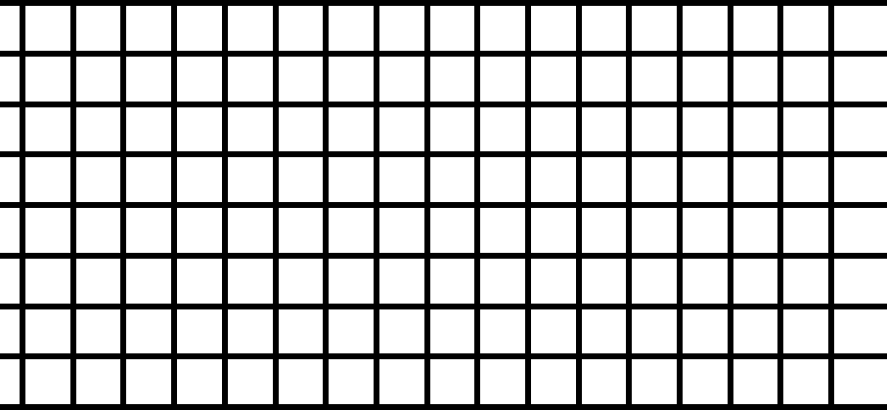
À vous de jouer 1
De quelle nature, ou type, est ce courant ?
Courant variable négatif
I (A)
1
0
1
T (s)
I maxi =
-1A
I mini =
-2,5A

Slide 10
À vous de jouer 2
De quelle nature, ou type, est ce courant ?
Courant périodique
I (A)
1
0
1
T (s)
I maxi =
+2 A
Période T=
5 s
I mini =
- 2 A
fréquence F =
1/T = 1/5 = 0,2 Hz

Slide 11
À vous de jouer 3
De quelle nature, ou type, est ce courant ?
Courant alternatif
I (A)
1
0
1
T (s)
I maxi =
+4 A
Période T=
6 s
I mini =
- 1 A
fréquence F =
1/T = 1/6 = 0,167 Hz

Slide 12
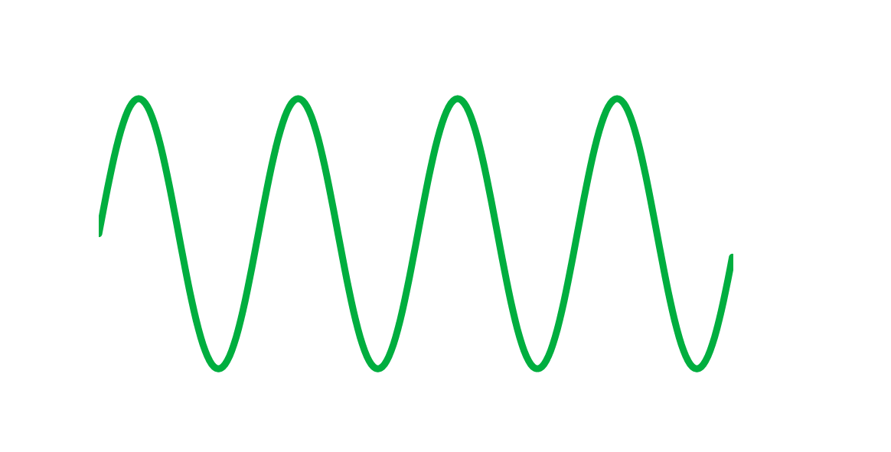
À vous de jouer 4
De quelle nature, ou type, est ce courant ?
Courant (alternatif) sinusoïdal
I (A)
2
0
5
T (ms)
Période T=
20 ms
fréquence F =
1/T = 1/0,020 = 50 Hz
pulsation ω =
2π F = 6,28 x 50= 314 rd/s
I maxi ou Î =
i =
+7 A
I eff ou I =
Î / √2 = 4,95 A
7 x sin (314 x t)

